Slide 1
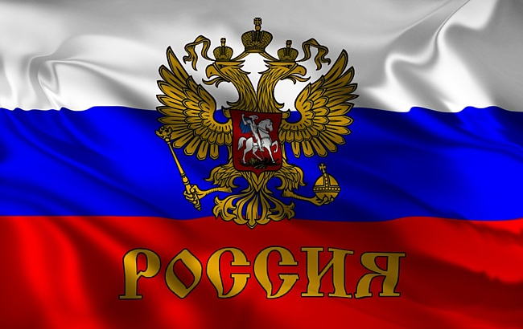
Символы
России. Флаг. Герб. Гимн.

Slide 2
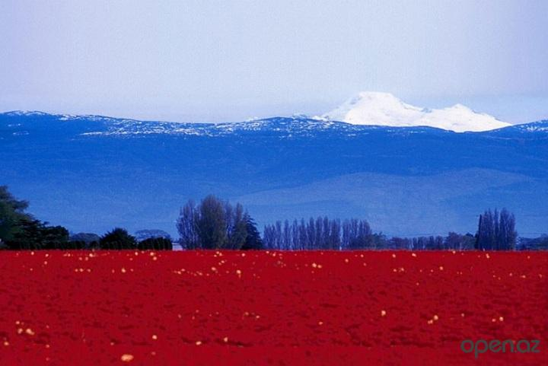
Родину не выбирают.
Ее принимают, как мать.
Всей жизнью в нее врастают —
Попробуй потом оторвать!
Родину не выбирают.
Она — продолжение нас.
Бывает, ее проклинают,
Обидой случайной давясь.
Родину не выбирают.
О ней забывают подчас.
А надо — идут, умирают,
За эту незримую связь.
Сергей Каргашин

Slide 3
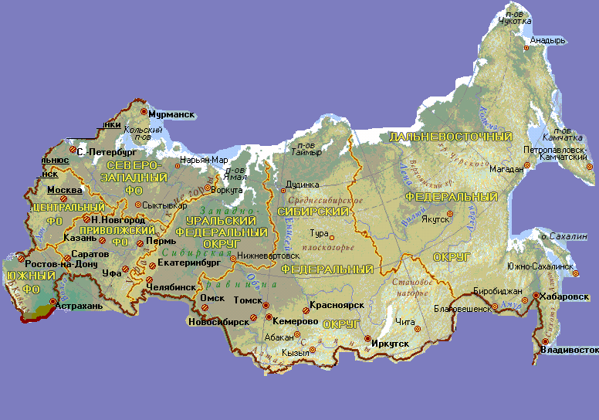
Наша Родина - Россия

Slide 4
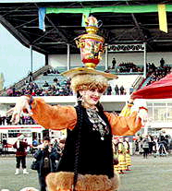
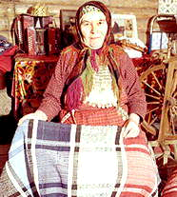
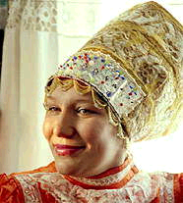
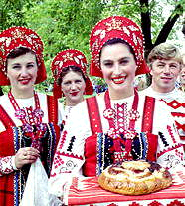
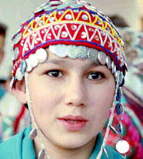
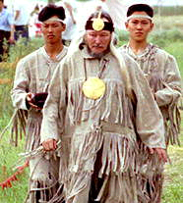
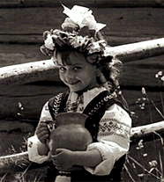
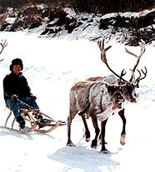
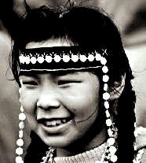
Народы России
Башкиры
Удмурты
Коми
Русские
Наш общий язык - русский
Чуваши
Якуты
Эвенки
Чукчи
Украинцы

Slide 5
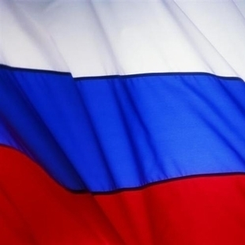
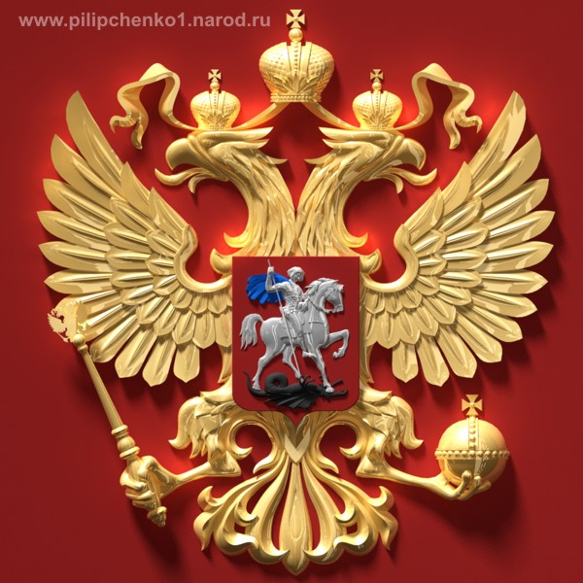
Символы государства
ГИМН
Россия – священная наша держава,
Россия – любимая наша страна.
Могучая воля, великая слава –
Твоё достоянье на все времена!
Припев:
Славься, Отечество наше свободное,
Братских народов союз вековой,
Предками данная мудрость народная!
Славься, страна! Мы гордимся тобой!
От южных морей до полярного края
Раскинулись наши леса и поля.
Одна ты на свете! Одна ты такая –
Хранимая Богом родная земля.
Припев.
Широкий простор для мечты и для жизни
Грядущие нам открывают года.
Нам силу даёт наша верность Отчизне.
Так было, так есть и так будет всегда!
Припев.
ФЛАГ
ГЕРБ

Slide 6
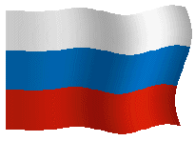
Триколор нам свят и дорог!
Бог наш Троицу, известно,
Очень любит и любил!
И никто из нас об этом
Не забудет, не забыл.
Вот и флаг наш — он трехцветный,
Достославный, Отчий флаг.
И для многих стран на свете
Он — спасительный маяк!
Под родным под ним всегда мы
И с проблемами на «ты».
Мы любимую Россию
Превратим в страну Мечты!
Триколор нам свят и дорог,
И верна к нему любовь!
А врагов оттриколорим
Так, что не воспрянут вновь!
Автор: Г.Ф. Брыляков

Slide 7
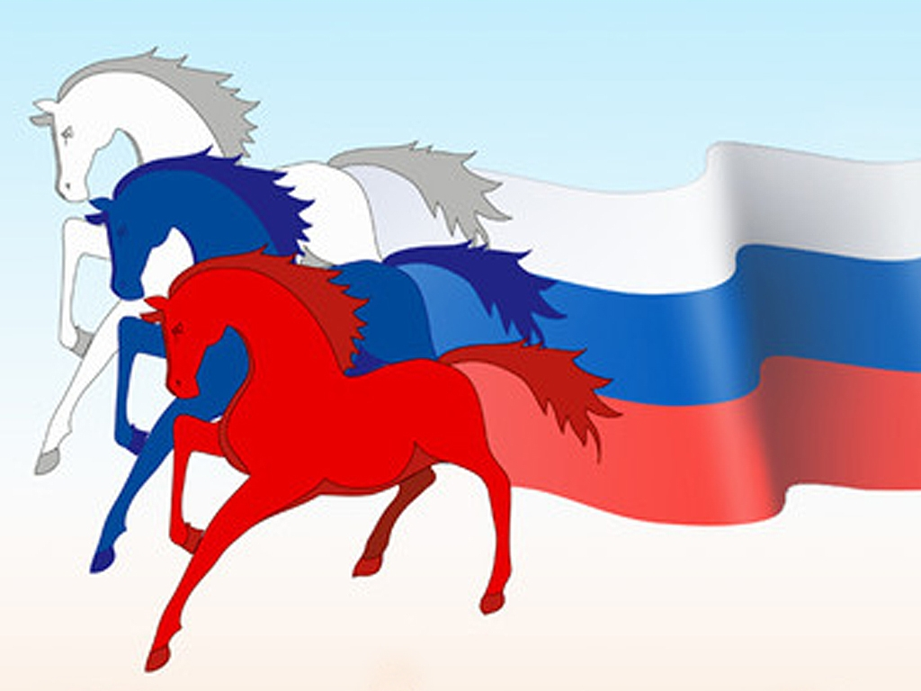
ФЛАГ
Белый- благородство,
синий – честность,
красный – смелость и великодушие,
присущие русским людям!

Slide 8
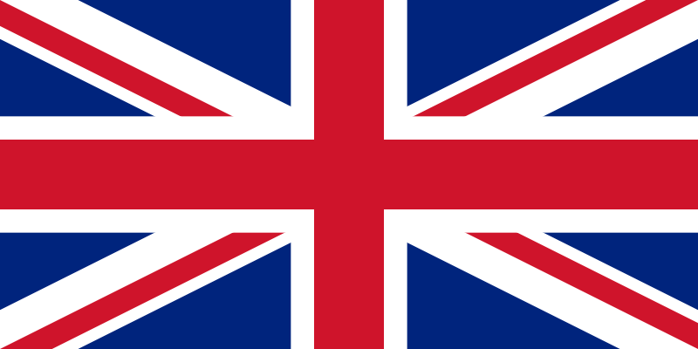
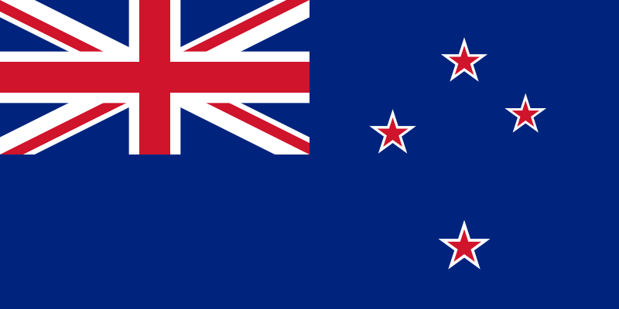
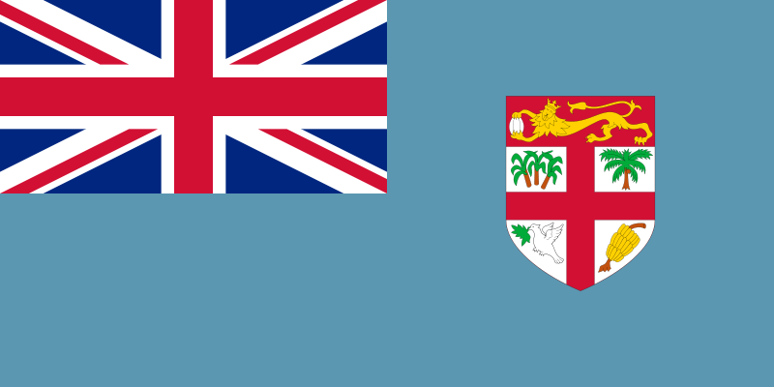
Интересные флаги мира
Австралия
Новая Зеландия
Острова Кука
Тувалу
Фиджи
Великобритания

Slide 9
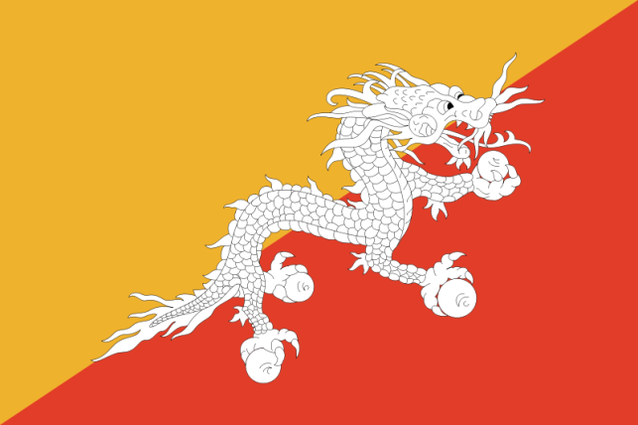
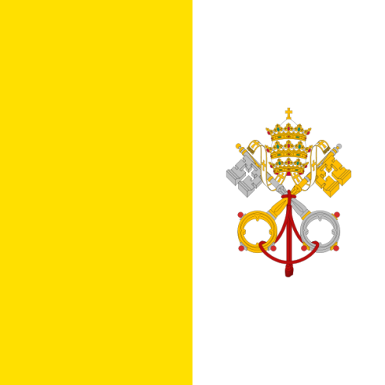
Интересные флаги мира
Флаг Непала
Флаг Бутана
Флаг Ватикана

Slide 10
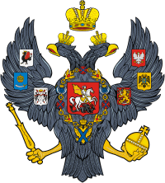
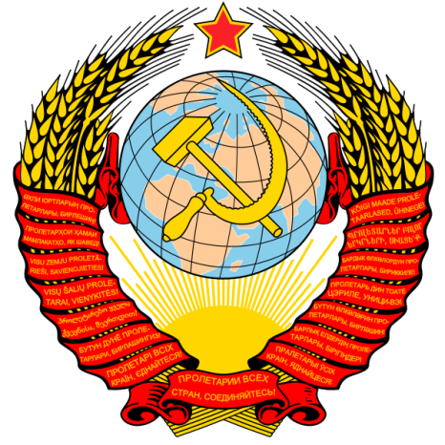
История герба России
Герб древней Византийской (Греческой) империи
Герб России, 1830 год
Герб Советского Союза
Современный герб России

Slide 11
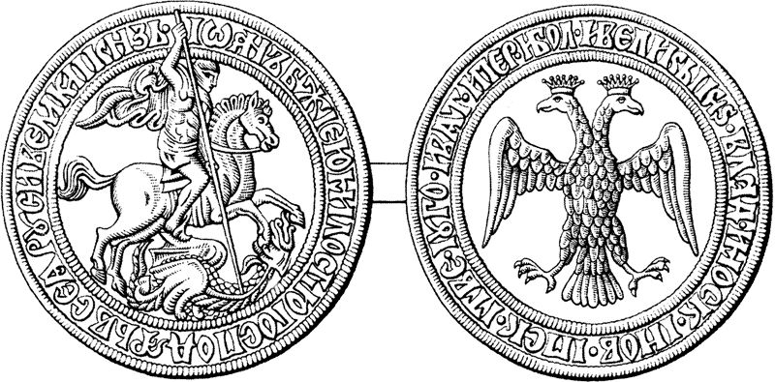
Двуглавый орел в России впервые появился на государственной печати Великого князя Ивана III в 1497 году. Печать была двусторонняя: на лицевой стороне изображался всадник, поражающий копьем змея - символ великокняжеской власти, а на оборотной стороне - двуглавый орел.

Slide 12
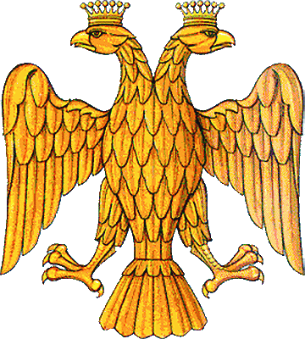
Иван III Васильевич (1462-1505)
Иоанн III, встав во главе Московского княжества, объединял все русские земли под началом Москвы в одно сильное государство. Стал он называть себя Государем Всея Руси.
При нем Русь окончательно освободилась от Золотой Орды. Государство было молодое. Поэтому орел на его гербе, унаследованном от Византии, был похож на молодого орленка.

Slide 13
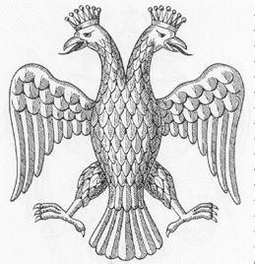
Василий III Иванович (1505-1533)
Его сын Василий III продолжил отцовские традиции. Он продолжил присоединять земли. А на гербе у орла появились высунутые язычки. Орел будто сердится и хочет показать, что уже может за себя постоять.

Slide 14
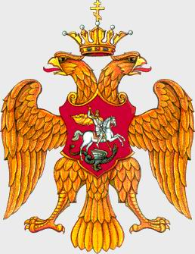
Иван IV Грозный (1533 - 1584)
Иоанн IV стал зваться царем. Все это отразилось и на гербе. Две короны Иоанн Грозный заменил на одну большую царскую корону. Он увенчал ее крестом, показывая, что выше него только Бог, а на земле правит только он - Царь. А еще решил на грудь орла поместить знак Московских князей: герой, побеждающий дракона. Как будто всадник - это сам Иоанн Грозный, а дракон - это все его враги.

Slide 15
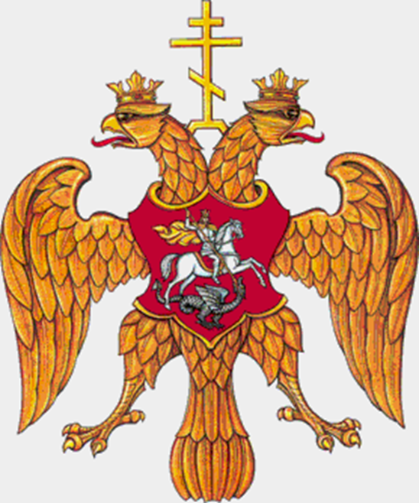
Федор Иванович (1584-1587)
При Федоре Ивановиче на гербе России возвращаются две короны. Между коронованными головами двуглавого орла появляется крест, как символ православия, придающий религиозную окраску гербу государства. Появление креста в гербе России совпадает со временем утверждения в 1589 году патриаршества и церковной независимости России.

Slide 16
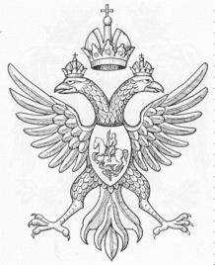
Три короны означало Святую Троицу
Михаил Романов (1613–1645)
Избрание на царство Михаила Романова положило конец Смутам. Герб изменился.
Орел распустил крылья, как будто проснулся после тяжелого времени. Вместо одной короны появились три, что означало
Святую Троицу. Обычно на иконах
Георгий Победоносец всегда скакал слева направо навстречу врагам монголо-татарам.
На гербе Михаила Романова направление изменилось в связи с появлением врага
с другой (западной) стороны - со стороны
Польши и Рима. Россия начала XVII
века была уже прочным и большим государством.
Георгий Победоносец теперь
скачет справа налево.

Slide 17
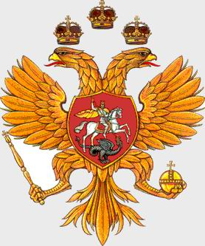
Алексей Михайлович Романов (1645-1676)
Алексей Михайлович занимался укреплением страны внутри и повышением ее авторитета в Европе. Он положил конец конфликту с Польшей. Из Римской Империи по просьбе царе прислали герольдмейстера для правки герба. У орла высоко подняты вверх и полностью раскрыты крылья, что символизировало собой полное утверждение России, как солидного и мощного государства; главы его венчают три царские короны, на груди помещен щит с московским гербом, в лапах - скипетр и держава.

Slide 18
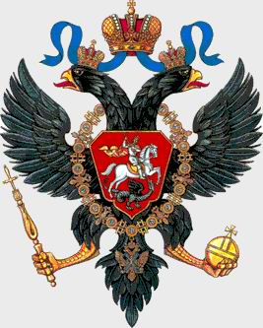
Петр I гордо назвал нашу страну Российской Империей, а сам стал Императором. Короны стали императорские, их соединила синяя лента. На груди орла появилась цепь с ордена Андрея Первозванного. Этот орден был учинен Петром за высшие заслуги.
Орел стал изображаться черным, а не золотым по примеру европейских государств.
Петр I (1682-1725)
На крыльях орла впервые стали размещать щиты с гербами Великих княжеств и Царств. На правом крыле (левом от зрителя) были размещены щиты с гербами (сверху вниз): Киевским, Новгородским, Астраханским; на левом крыле: Владимирским, Казанским, Сибирским.

Slide 19
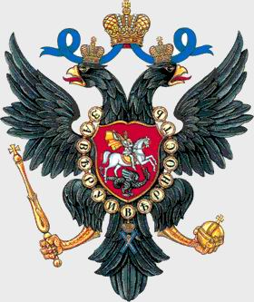
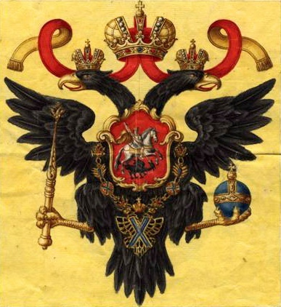
Екатерина I (1725-1727)
В короткое царствование Екатерины I Орел снова изменяет свои формы. Указом императрицы Екатерины I от 11 марта 1726 года было закреплено описание герба: "Орел черный с распростертыми крыльями, в желтом поле, на нем ездец в красном поле".
После смерти Екатерины I в короткое царствование Петра II (1727-1730) - внука Петра I, Орел практически не изменился.

Slide 20
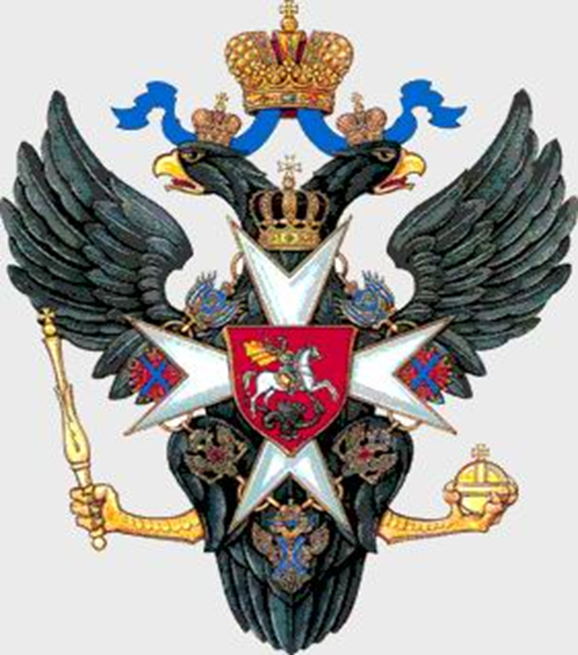
Павел I (1796-1801)
Взойдя на престол, Павел I попытался модифицировать российский герб.
Указом от 5 апреля 1797 года двуглавый орел становится неотъемлемой частью
герба императорской фамилии.
Так как Павел I был магистром Мальтийского ордена, то это отразилось и на государственном гербе. 10 августа 1799 года был издан указ императора Павла I об изображении двуглавого орла с мальтийским крестом на груди. На верхнем конце этого креста помещалась корона Великого магистра.

Slide 21
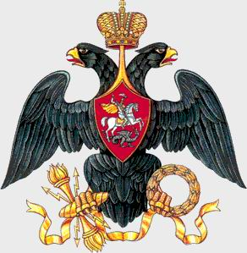
Александр I (1801-1825)
Александр I изменил герб по-другому. Он победил в войне с Наполеоном. В то же время, он был поклонником всего французского. Он изменил герб так, что он стал похож на герб Наполеона. Александр оставил одну корону, снял цепь ордена Андрея Первозванного с орла, а в лапы поместил молнию, как знак сильной армии, и лавровый венок в знак победы.
Крылья орла широко раскинуты в сторону, перья опущены вниз. Одна голова более наклонена, чем другая. Вместо традиционных скипетра и державы в лапах орла появляются новые атрибуты: перуны или громовые стрелы, факел, лавровый венок (иногда ветвь), ликторский пучок, перевитый лентами.

Slide 22
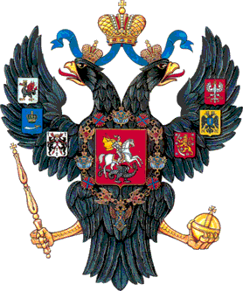
Николай I (1825-1855)
Николай I (не захотел, чтобы наш герб был похож на французский. Он отменил герб Александра I и вернул старый. В его царствование Россия стала такой огромной, какой не была раньше. Он гордо поместил на герб маленькие гербы самых важных Российских земель.

Slide 23
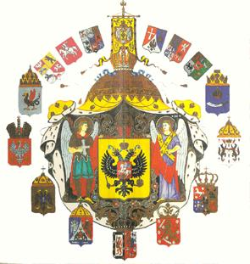
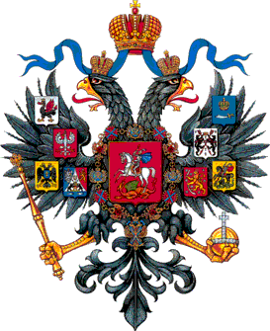
Александр II (1855-1881)
11 апреля 1857 года Александр II утвердил герб Российской империи – двуглавого орла. Также был утвержден весь комплект государственных гербов – Большой, Средний и Малый, которые должны были символизировать собой единство и могущество России..
Большой государственный герб, 1857
Малый государственный герб, 1857

Slide 24
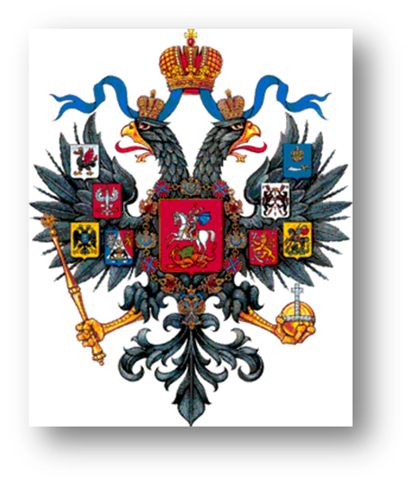
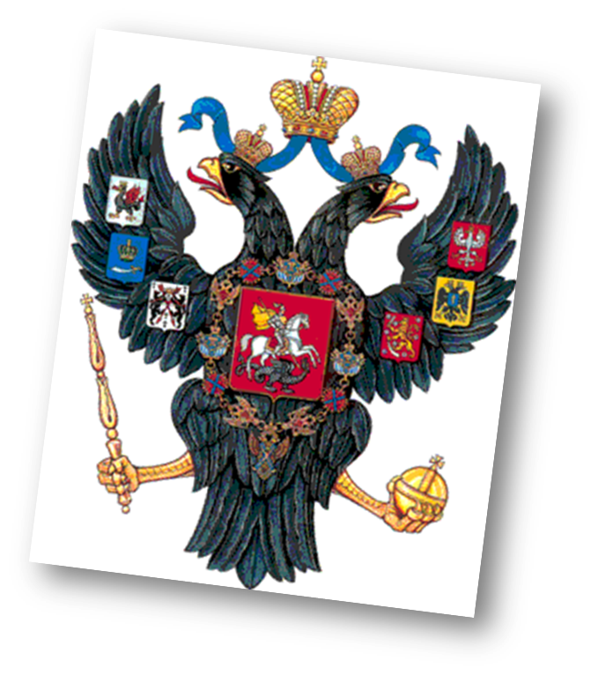
Серьезная геральдическая реформа была проведена в 1855-1857 годах. По велению Александра IIработу по разработке гербов возглавил барон Б. Кене. Он разработал целую систему российских государственных гербов (Большой, Средний и Малый), ориентируясь в их художественном воплощении на общепризнанные нормы европейской монархической геральдики.
Также под руководством Кене был изменен рисунок орла и Святого Георгия, а государственный герб приведен в соответствие с международными правилами геральдики.

Slide 25
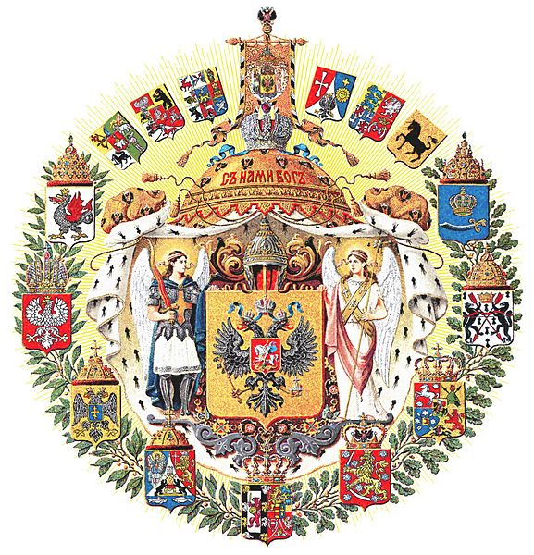
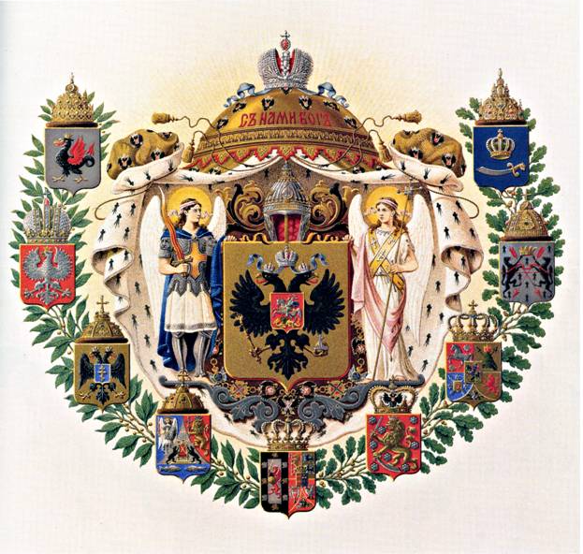
Александр III (1881-1894)
Большой Герб Российской
империи, 1882
Средний Герб Российской
империи, 1882
Принятый указом Александра III от 3 ноября 1882 г. Большой Государственный герб отличался от принятого в 1857 г. тем, что в нем был добавлен щит с гербом Туркестана (вошел в состав России в 1867 г.), соединены в один щит гербы княжеств Литовских и Белорусских.

Slide 26
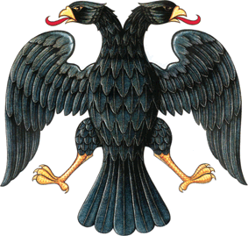
После Февральской революции 1917 года
Было принято решение о возможности использовать изображения двуглавого орла на печати Временного правительства.
Такое изображение продолжали использовать и после Октябрьской революции, вплоть до принятия нового советского герба 24 июля 1918 года.

Slide 27
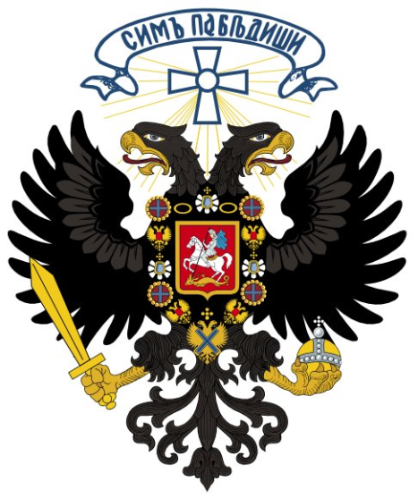
Российское государство (1918—1920)
В начале 1919 года был проведён конкурс по разработке нового российского герба. В соответствии с условиями конкурса, от его участников требовалось сохранить изображение двуглавого орла, заменив «эмблемы царской эпохи» (корону, скипетр и державу) на эмблемы, «характерные для новой возрождающейся государственности».
Основным претендентом на победу примерно из ста представленных проектов считался герб, созданный казанским художником Г. А. Ильиным, который оставил державу и цепь ордена Андрея Первозванного, заменив корону и скипетр на крест и меч. Герб венчала надпись «Симъ побѣдиши» на андреевской ленте.

Slide 28
Герб СССР
Первый государственный герб СССР был утвержден ЦИК СССР 6 июля 1923. Описание его было закреплено в Конституции СССР 1924 года. В 1923—36 девиз «Пролетарии всех стран, соединяйтесь!» был написан на 6 языках (по числу языков 4-х союзных республик (русский, украинский, белорусский, армянский, грузинский, азербайджанский), образовавших в 1922 Союз ССР); далее, в соответствии с количеством союзных республик, менялось и число красных лент с переводом девиза на гербе. В 1937—46 — 11 лент, в 1946—56 — 16, с 1956 — 15.
Герб СССР (1923-1936)

Slide 29
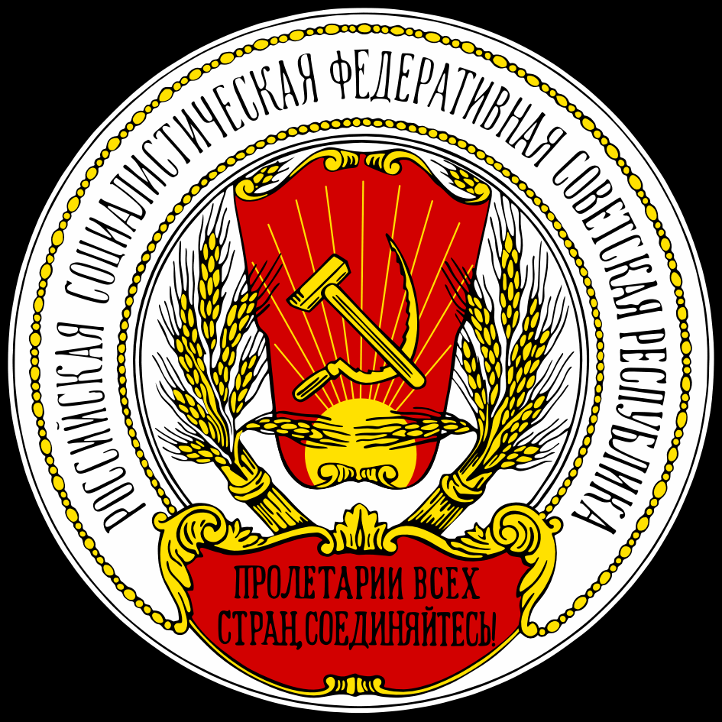
Герб РСФСР (19 июля 1918 — 11 мая 1925)
10 июля 1918 года V Всероссийский съезд Советов рабочих, крестьянских, солдатских и казачьих депутатов принял первую Конституцию РСФСР, которая официально утвердила её первый герб.
20 июля 1920 года ВЦИК утвердил новый вариант герба, разработанный художником Н. А. Андреевым. Окончательно новый герб был узаконен Конституцией РСФСР, принятой XII Всероссийским съездом Советов 11 мая 1925 года.
Герб РСФСР
(19 июля 1918 — 11 мая 1925)

Slide 30
Государственный герб РСФСР,
1925-1993 гг.
Летом 1918 года советское правительство окончательно решило порвать с исторической символикой России, и принятая 10 июля 1918 года новая Конституция провозгласила в государственном гербе не земельные, а политические, партийные символы: двуглавый орел был заменен красным щитом, на котором изображались перекрещенные серп и молот и восходящее солнце как знак перемен. С 1920 года вверху на щите помещалось сокращенное название государства - РСФСР. Щит окаймляли пшеничные колосья, закрепленные красной лентой с надписью "Пролетарии всех стран, соединяйтесь". Позднее это изображение герба было утверждено в Конституции РСФСР.

Slide 31
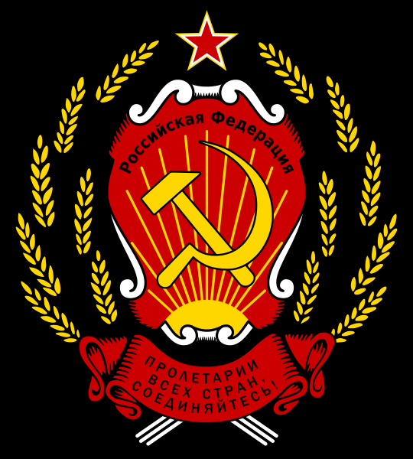
Герб Российской Федерации
Герб РСФСР
до 16 мая 1992 года
Герб Российской Федерации
с 16 мая 1992 года по 30 ноября 1993 года

Slide 32
Герб России
С 30 ноября 1993г., согласно указу президента, у России герб: золотой коронованный орел в красном поле

Slide 33
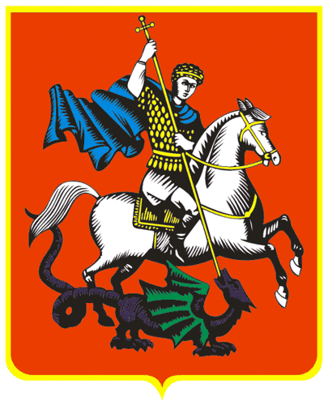
Святой Георгий Победоносец
Изображение всадника, пронзающего копьем змея, называют Святым Георгием Победоносцем. Это изображение напоминает об одном из самых известных его подвигов.

Slide 34
История гимна России
Первые гимны (с 1816 до 1917 года) были посвящены царю и православию, например:
«Боже, Царя храни
Сильный, державный,
Царствуй во славу,
Во славу нам!....»
Гимном революции 1917 года была Марсельеза:
«…Вставай, подымайся, рабочий народ!
Иди на врага, люд голодный!
Раздайся клич мести народной!
Вперёд, вперёд, вперёд, вперёд, вперёд!...»

Slide 35
История гимна России
До 1943 года государственным гимном был Интернационал:
«Вставай, проклятьем заклейменный,
Весь мир голодных и рабов!
Кипит наш разум возмущенный
И в смертный бой вести готов….»
Государственный гимн Советского Союза (с 1943 до 1991 года) начинался со слов:
«Союз нерушимый республик свободных
Сплотила навеки Великая Русь.
Да здравствует созданный волей народов
Единый, могучий Советский Союз!..»

Slide 36
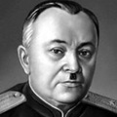
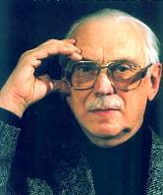
Современный гимн России
…Славься, Отечество, наше свободное,
Братских народов союз вековой,
Предками данная мудрость народная!
Славься, страна! Мы гордимся тобой!..
Утвержден Указом Президента Российской Федерации
от 30 декабря 2000 года
№ 2110
музыка:
А.В. Александров
слова:
С.В.Михалков

Slide 37
Викторина
Как называются официальные отличительные признаки государства?
(символы)
2. Золотой шар, имеющий вверху крест или корону, символ государственной власти. .
(Держава)
3. Как называли первые флаги?
(Стяги)
4. Почему их называли стягами?
(«Стянуть к себе» воинов для защиты)
5. Как стали называть флаги потом?
(Знамя, знамёна)

Slide 38
6. Что изображено на гербе России?
(Двуглавый орёл, всадник, убивающий дракона)
7. Что держит в лапах орёл?
(Скипетр и держава)
8. Что такое скипетр и держава?
(Знаки царской власти, они символизируют единство России)
9. Какой святой изображён внутри орла?
(Георгий Победоносец)
10. Что символизирует Георгий Победоносец?
(Справедливость, победу добра над злом)
11. Что олицетворяют герб и флаг России?
(Доброту, справедливость, честь, отвагу, мир, красоту)

Slide 39
12. Создатель российского триколора.
(Петр I)
13. Символы союза рабочих и крестьян, размещенные на флаге Советского Союза.
(Серп и молот)
14. Белый флаг с голубым перекрестием.
(Андреевский флаг)
15. Флаг с черной, желтой и белой полосами
(Символ монархизма)
16. . Золотой шар, имеющий вверху крест или корону, символ государственной власти. .
(Держава)

Slide 40
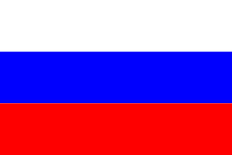
Найдите флаг России
Россия
Болгария
Нидерланды
Франция

